Slide 1
« Использование приёмов мнемотехники в речевом развитии детей с ОВЗ».
Подготовила:
Воспитатель МДОУ №23 «Лесная сказка»
Гулина Л.Е.
2022г. п. Чульман

Slide 2
«Учите ребёнка каким-нибудь пяти
неизвестным ему словам, и он будет
долго и напрасно мучиться над ними,
но свяжите с картинками двадцать
таких слов – и ребёнок усвоит их на лету…»
К.Д.Ушинский

Slide 3
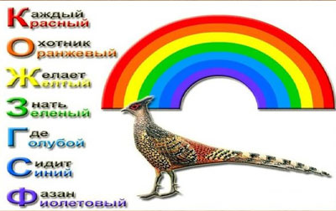
«

Slide 4
Проблемы речи
детей дошкольного возраста с ОВЗ.
Односложная, состоящая лишь из простых предложений речь.
Неспособность грамматически правильно построить предложение.
Бедность речи. Недостаточный словарный запас.
Употребление нелитературных слов и выражений.
Бедная диалогическая речь: неспособность грамотно и доступно
сформулировать вопрос, построить краткий или развёрнутый
ответ.
Неспособность построить монолог: например, сюжетный или
описательный рассказ на предложенную тему, пересказ текста
своими словами.
Отсутствие логического обоснования своих утверждений и
выводов.
Отсутствие навыков культуры речи: неумение использовать
интонацию, регулировать громкость голоса и темп речи и т. д.
Плохая дикция.

Slide 5
Мнемотехника
( с греч. - искусство запоминания
Это система методов и приёмов, обеспечивающих успешное освоение детьми знаний об особенностях объектов природы, об окружающем мире, эффективное запоминание рассказа, сохранение и воспроизведение информации, и конечно, развитие речи.

Slide 6


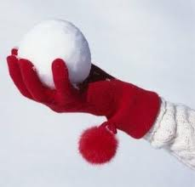


Мнемотаблицы на однокоренные слова

Slide 7
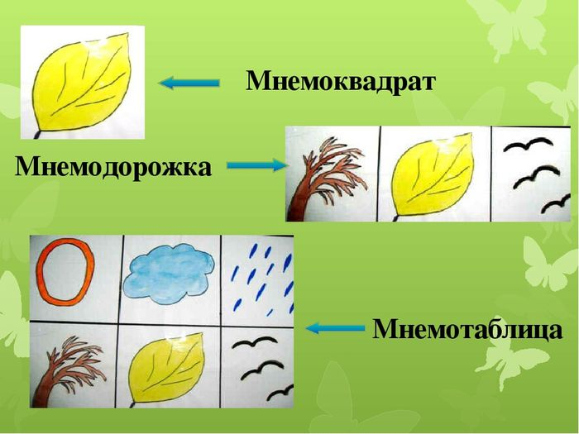
Мнемотехника.
это одиночное изображение ,которое обозначает одно слово, или словосочетание
представляет собой таблицу состоящую из трёх, четырех и более мнемоквадратов, расположенных линейно
это схема, в которую заложена определенная информация.

Slide 8
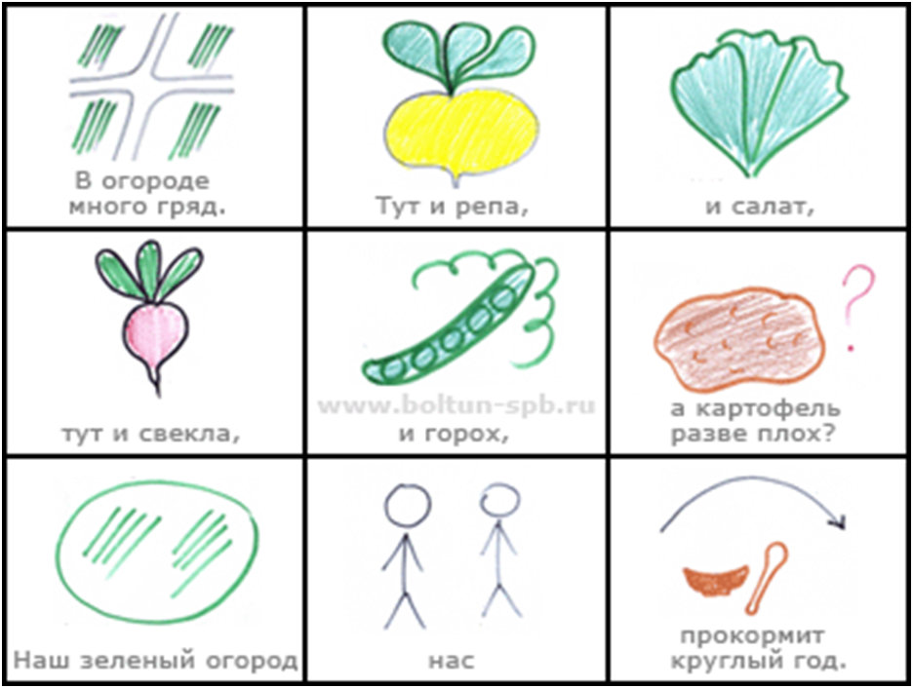
Структура мнемотехники
Суть мнемосхем заключается в следующем: на каждое слово или маленькое словосочетание придумывается картинка (изображение); таким образом, весь текст зарисовывается схематично. Глядя на эти схемы – рисунки ребёнок легко воспроизводит текстовую информацию.

Slide 9
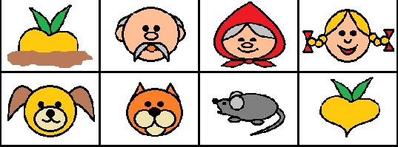
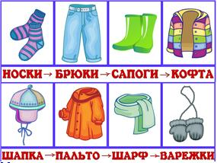
Принцип работы с мнемотаблицей
1Рассматривание таблиц и разбор, изображённых на ней символов.
2 Преобразование символов в образы.
3.Пересказ при помощи символов.
Но самое главное в обучении рассказыванию, при помощи мнемотаблиц – это вовремя отойти от закодированных слов, предложений. Дать ребёнку возможность самому, без подсказок составить рассказ, т.е. мы постепенно подходим к обучению монологической речи.
Работать с мнемотаблицами лучше начинать со средней группы. Хотя уже в младшем возрасте можно использовать простейшие схемы.
.

Slide 10
Где можно использовать мнемосхемы?
являются дидактическим материалом по развитию речи;
их можно использовать для пополнения словарного запаса и развития речи;
использовать при обучении пересказу и составлению рассказов, заучивании наизусть стихотворений, пословиц, скороговорок и отгадыванию загадок.
.

Slide 11

Примеры мнемотехники для обогащения словарного запаса.
Примером мнемотехники в ДОУ могут быть таблицы, построенные на изображении последовательности процессов умывания, мытья рук, одевания, сервировки стола. Маленькому ребенку сложно запомнить весь алгоритм действий, придуманный взрослыми, поэтому наглядные картинки, расшифрованные на занятиях и самостоятельно пересказанные, позволят ребенку, каждый раз подходя к умывальнику или шкафчику с вещами, легко воспроизвести этапы.

Slide 12
Как заниматься по таблицам
Алгоритм для того, чтобы выучить стих:
Выразительно прочитать стих
Прочитать стих еще раз, показывая изображение в мнемотаблице.
Уточнить все ли слова знакомы малышу. Если что — то не понятно, или не знакомо, стоит объяснить в простой и доступной форме.
Далее надо прочитать по строчке с опорой на мнемотаблицу, а ребенок должен повторить, смотря на таблицу.
И последнее, ребенок «читает» мнемотаблицу сам. То есть воспроизводит то, что запомнил.

Slide 13
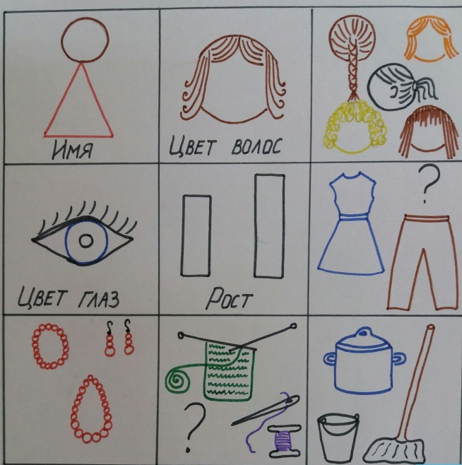
«Составление по мнемотаблице описательного рассказа о маме.

Slide 14
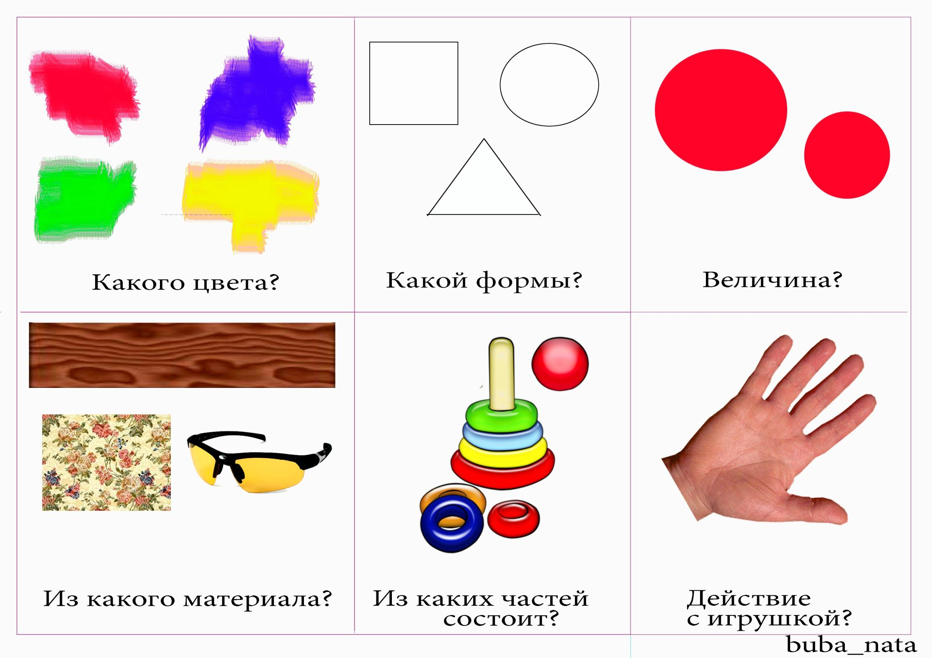

Slide 15
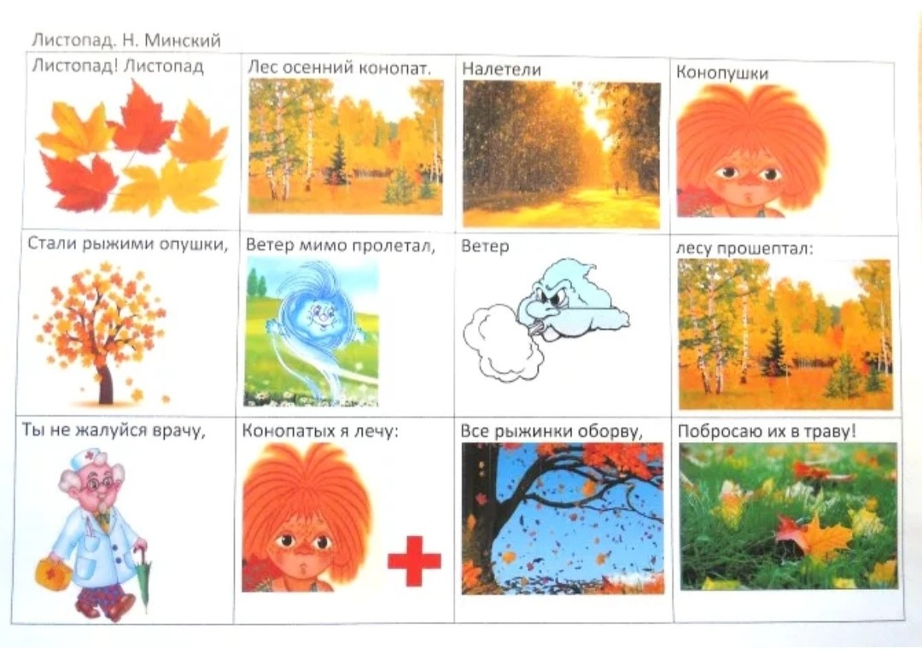
«МДОУ№23 Лесная сказка».
Подготовила:

Slide 16
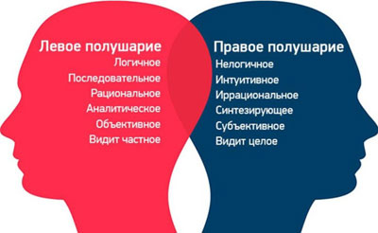
Какая польза от мнемотаблиц для детей.
Положительных развивающих моментов для детей от такой методики, очень много.
Применяя эту технику в жизни, ребенок:
Развивает память
Воображение
Интеллект
Развивает образное мышление
Внимательность
Фантазию
Учится выстраивать логические цепочки
Развивает речь и увеличивает словарный запас
Ребенок сможет с легкостью запоминать информацию
Мнемотехника включает в работу оба полушария головного мозга. Левое, которое отвечает за логическое мышление и развитие речи, и правое, которое отвечает за творческое начало.

Slide 17
Результаты.
В результате использования приемов мнемотехники в работе с детьми с ОВЗ наблюдаются следующие результаты: дети активнее работают на занятиях, охотнее пытаются повторить за педагогом текст, некоторые самостоятельно составляют и проговаривают предложения, короткие рассказы. Особенно детям нравится подбирать или зарисовывать символы, заменяя ими слова. У детей повысилась концентрация внимания, усидчивость.
Необходимо подчеркнуть, что мнемотаблицами не ограничивается вся работа по развитию связной речи у детей. Это – прежде всего, как начальная, “пусковая”, наиболее значимая и эффективная работа, так как использование мнемотаблиц позволяет детям легче воспринимать и перерабатывать зрительную информацию, сохранять и воспроизводить её.

